Slide 1
História a vývoj terorizmu

Slide 2
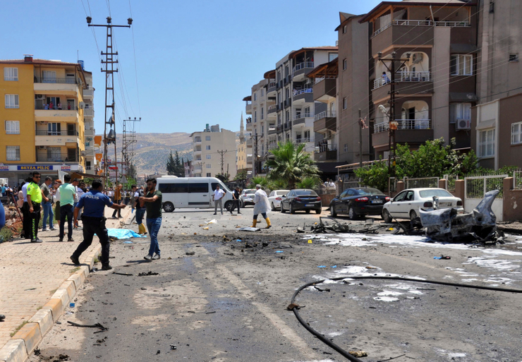
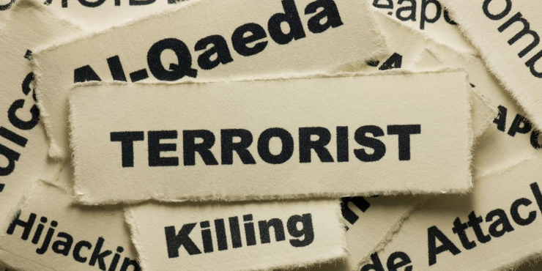
Terorizmus
Terror – strach
Ozbrojené násilie na zastrašovanie
Obete
Atmosféra strachu
Ovplyvnenie verejnej mienky
Sociálno-revolučný, etnoseparatistický, náboženský
Kriminálne činy, zamerané proti štátu vytvárajúce stav strachu
Systematické vraždenie a ničenie
Politické násilie – masové, malé skupiny
Notes:
s. 29 – 31.

Slide 3
Partizánska vojna
Bojovníci za spravodlivosť a slobodu
Partizán – proti ozbrojenému protivníkovi
Terorista – proti civilným cieľom
Partizánska vojna – rozšírenie klasického boja, vojenské a polovojenské operácie
Terorizmus – súčasť partizánskych operácií
Štátny terorizmus – stabilita autokracie
Vojna – pokračovanie politiky
Notes:
s. 31 – 33.

Slide 4
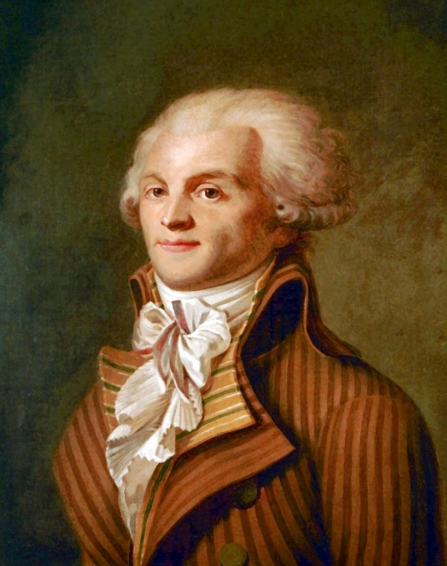
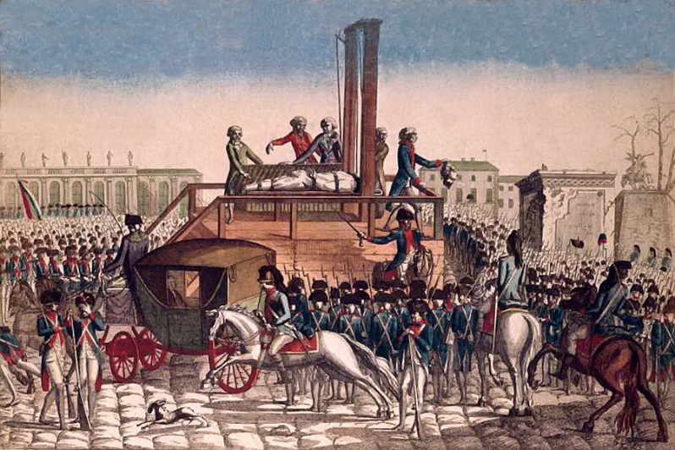
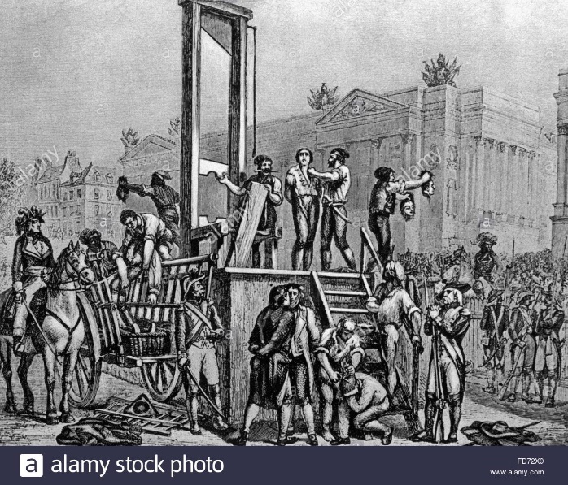
Veľká francúzska revolúcia
Režim teroru – jakobíni
Maximilian Robbespierre, Louis de Saint-Just
Nový človek – sloboda, rovnosť, bratstvo
Boj proti nepriateľom revolúcie
Výbor pre všeobecné blaho
„Teror nie je nič iného ako pohotová, prísna a neoblomná spravodlivosť“
Notes:
s. 33 – 34.

Slide 5
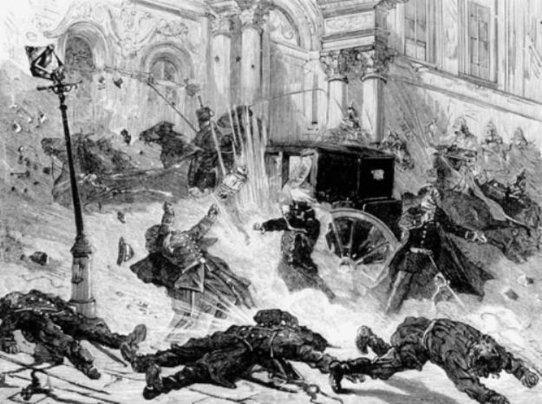
Nihilisticko-anarchistický terorizmus
19. storočie
Stará generácia – prekážka pokroku
Použitie násilia proti nespravodlivému zriadeniu
Nové metódy zabíjania – výbušniny
Čo najrýchlejšie rozbitie nečistého systému
Zničenie starého poriadku
Kult dynamitu
„Vraždite vrahov!“
Anarchia, morálny rozklad spoločnosti
Notes:
s. 35 – 36.

Slide 6
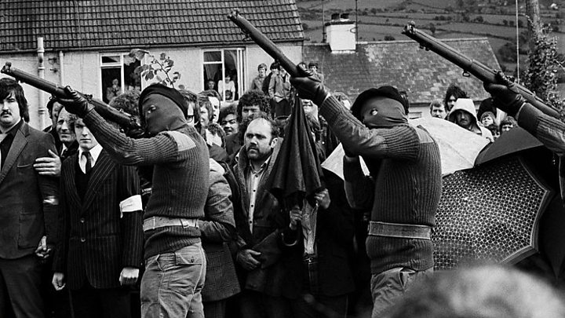
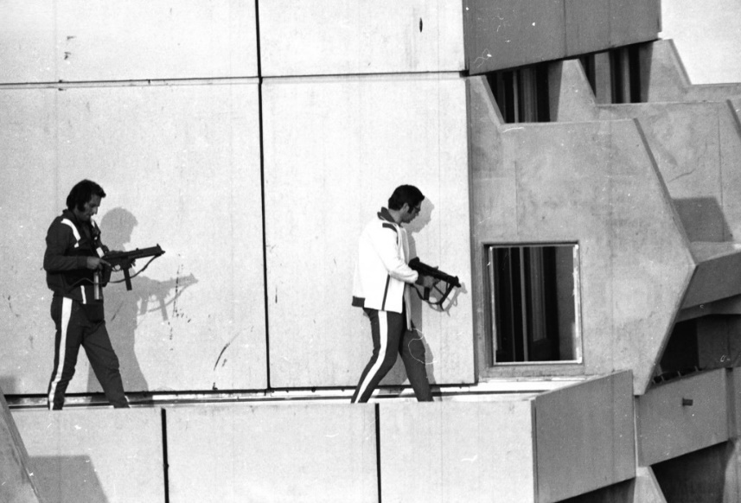
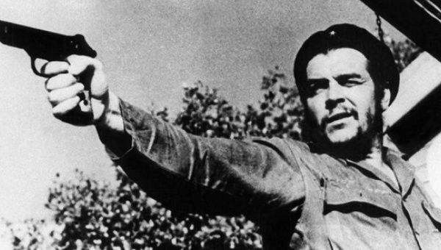
Terorizmus druhej polovice 20. storočia
Ľavicovo orientované hnutia
Che Guevara – Partizánska vojna
Mao Ce-tung, antiamerikanizmus
Frakcia Červenej armády, Ľudový front pre oslobodenie Palestíny
Priama akcia, Komunistické bojové bunky, GRAPO
Írska republikánska armáda
Čierny september
Medzinárodná sieť teroristických organizácií
Notes:
s. 37 – 38.

Slide 7
Teroristické organizácie
Kritika arabských krajín, náboženské argumenty
Iránska islamská revolúcia, ZSSR v Afganistane
Islamistické skupiny
Hamás, Islamský džihád, Hizbaláh, Salafisti, ...
Taliban
Tigre oslobodenia tamilského Ílamu, Čierne tigre
Militantný islam
Al-Káida, Islamský štát
Japonsko – Óm šin rikijó – plyn sarín
Tigre oslobodenia
Taliban
Hamás
Notes:
s. 38 – 40.

Slide 8
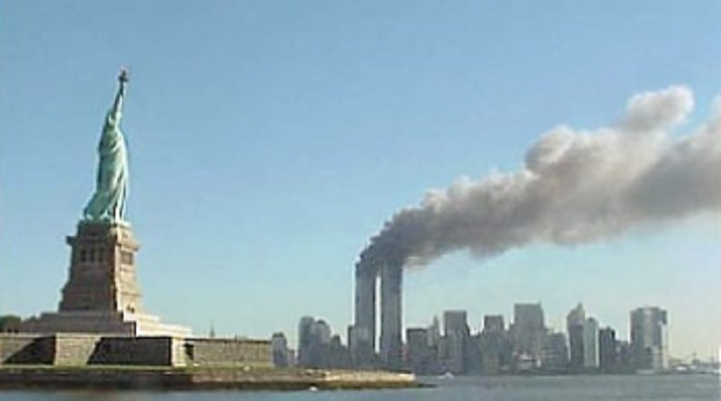
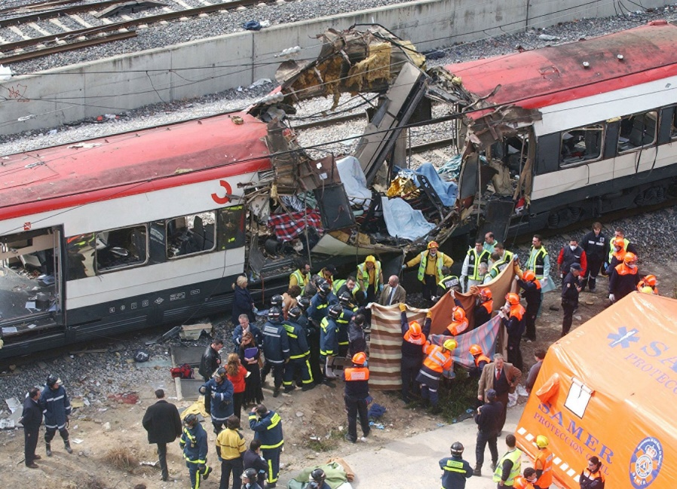
Teroristické útoky
Tri stupne partizánskej vojny:
Strategická obrana
Strategická rovnováha
Rozhodujúci útok
Poučenie sa z minulých útokov
Al-Káida
11.9.2001 – New York, Pentagon
2.4.2004 – Madrid
Notes:
s. 41 – 43.

Slide 9
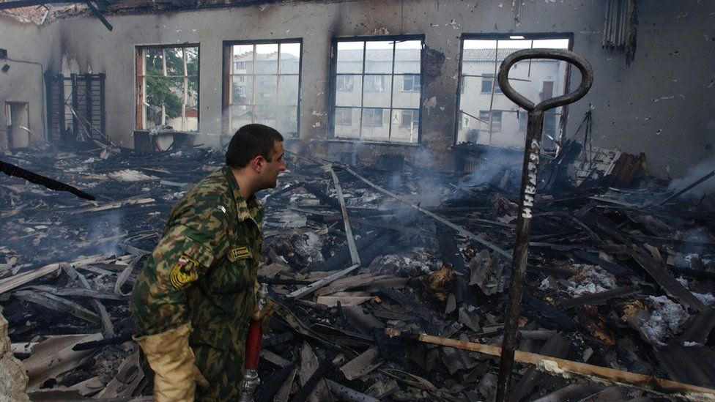
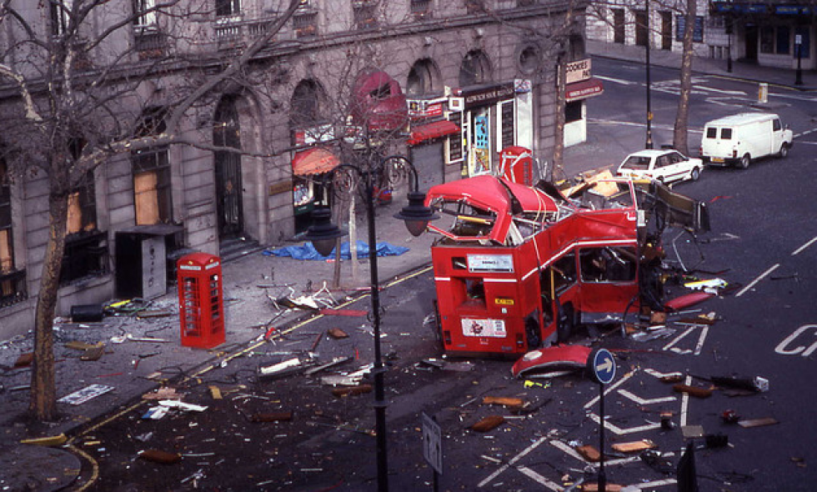
Teroristické útoky
Čečenské komandá
Nezávislosť Čečenska
26.10.2002 – divadlo Dubrovka
1.9.2004 – škola v Beslane
29.3.2009 – moskovské metro
Militantný islam
7.7.2005 – Londýn
7.1.2015 – Paríž, Charlie Hebdo
13.11.2015 – Paríž, Bataclan
Marec 2016 - Brusel
Notes:
s. 43 – 44.

Slide 10
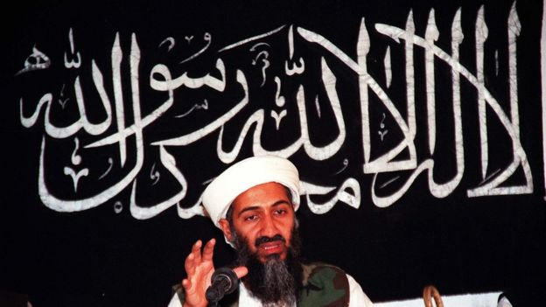
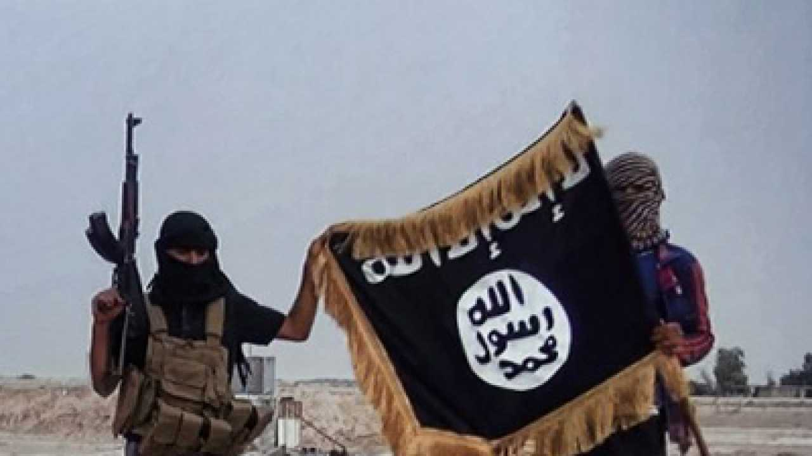
Al-Káida, ISIS
Al-Káida
Saudská Arábia
Po odchode ZSSR – Afganistan
Spolupráca s Talibanom
ISIS
Islamský štát, Dáiš
Irak (Mosul), Sýria (Rakka)
Najbohatšia teroristická organizácia
Notes:
s. 44 – 45.

Slide 11
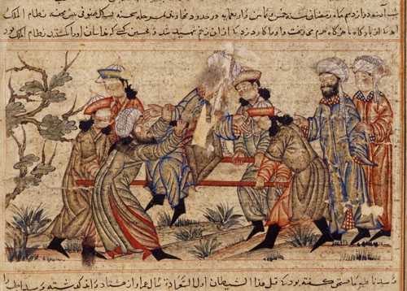
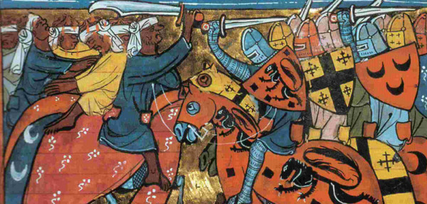
Záver
Hlavným cieľom terorizmu je terorizovať civilné obyvateľstvo, policajných úradníkov, vyvolávať neistotu a napätie. Ak je cieľová populácia náchylná k panike a zmätku, je dosiahnutý požadovaný psychický účinok.
Notes:
s. 46.

Slide 12
Ďakujem za pozornosť!

